Slide 1

Своя игра
Русский язык в кругу славянских языков
9-11 классы
Автор: Выборова М. И.,
учитель русского языка и литературы МБОУ СОШ с. Уська-Орочская Ванинского района Хабаровского края

Slide 2
Синий раунд
Даты | 10 | 20 | 30 | 40 | 50
Портреты | 10 | 20 | 30 | 40 | 50
Цитаты | 10 | 20 | 30 | 40 | 50
Эрудит | 10 | 20 | 30 | 40 | 50

Slide 3
Красный раунд
Логические цепочки | 20 | 40 | 60 | 80 | 100
Откуда пошло? | 20 | 40 | 60 | 80 | 100
Что написано пером… | 20 | 40 | 60 | 80 | 100
Азбука | 20 | 40 | 60 | 80 | 100

Slide 4

Финал
1. Книжное дело похвально.
2. В глубь истории.
3. А. С. Пушкин.
4. Грамоте учиться всегда пригодиться.

Slide 5
Когда была создана старославянская азбука?

Slide 6
Год создания «Повести временных лет»?

Slide 7
Назовите год открытия первой известной библиотеки на территории Древней Руси в Киеве, при Софийском соборе.

Slide 8
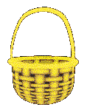
Кот в мешке
В каком году вышел в свет первый российский букварь?

Slide 9
Назовите годы Петровской реформы в русской графике.

Slide 10
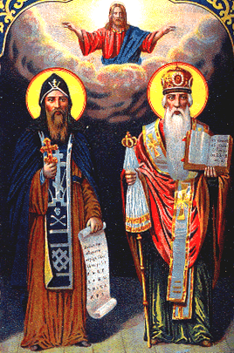

Slide 11
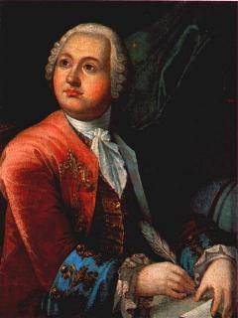

Slide 12
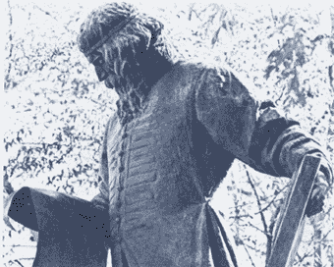

Slide 13
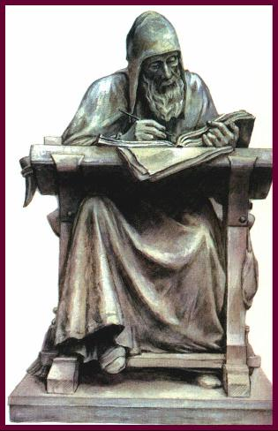

Slide 14
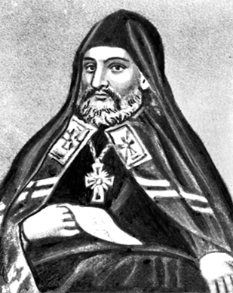
Ва-банк
X 2

Slide 15
«Откуда есть пошла Русская земля, кто в Киеве начал первым княжить, и откуда русская земля стала есть…»

Slide 16

Вопрос-аукцион
«При Петре Великом не одни бояре и боярыни, но и буквы сбросили с себя широкие шубы и нарядились в летние». одежды».

Slide 17
«Повесть временных лет» - произведение родное для всякого русского человека».

Slide 18
«Если бы от меня зависело, я упразднил бы и ять, и фиту, и ижицу, и ер. Эти буквы мешают только школьному делу… и составляют совершенно излишнее украшение нашей грамматики».

Slide 19
«Язык есть самая живая, самая обильная и прочная связь, соединяющая отжившие, живущие и будущие поколения народа в одно великое, историческое живое целое».

Slide 20
На чём писали в городе Пергаме?

Slide 21
Название этой книги в переводе с греческого означает «книга».

Slide 22
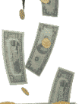
Своя игра
Старые ржавые гвозди, квас, мёд, вишнёвый клей, кислые щи перемешать с наростами дубовых листьев, настоять и употреблять. Что получится?

Slide 23
«Вот мой сад, аромат которого вдыхаю каждый день».
О чём эти слова?

Slide 24
А хотел бы я стать этим старцем смиренным,
И закрыться в скиту, и возжечь, как и древне, лампаду,
И сидеть, и писать, составляя правдивую повесть
Про себя, и других, и про всё, что я знаю и помню.
О ком говорится в этом стихотворении?

Slide 25
Кот в мешке
Это дело в Древней Руси поручали только им: дьяконам, монахам, священникам.
Какое?

Slide 26
Устав, полуустав, скоропись, вязь.
Что общего между этими словами?

Slide 27
Киев, Новгород, Чернигов, Владимир. Какое отношение к книгам имеют эти города?

Slide 28
М. Смотрицкий, В. Бурцов, Л. Зизания, К. Истомин, С. Полоцкий. Что общего между этими людьми?

Slide 29
Новгород, Смоленск, Псков, Старая Русса, Тверь, Москва.
Какое отношение имеют эти русские города к русской письменности?

Slide 30
Митрополит московский Филипп не мог примириться с разгулом опричников, он в посланиях к царю стремился убедить Грозного распустить опричнину. Грозный презрительно назвал митрополита Филькой, а его послания…

Slide 31
Когда ещё не было изобретено книгопечатание, книги переписывались от руки. Начиная новую строку, писец рисовал замысловатый узор, выводил красной краской фигурную первую букву. Поэтому сейчас, начиная новый абзац, мы говорим…

Slide 32
Своя игра
В начале 20 века слова с этой буквой гимназистам приходилось механически заучивать. Ошибки на эту букву считались самыми страшными. Поэтому в гимназической среде и родилось выражение…

Slide 33
В древности неграмотные люди всегда носили с собой памятные палочки и дощечки и на них зарубками, резам делали всевозможные заметки. Эти бирки назывались носами. Отсюда и пошло выражение…

Slide 34
При царе Алексее Михайловиче «бунтовщикам» выжигали знак «буки» (б), чтобы они «от прочих добрых людей отличны были».
У этих несчастных их горькое прошлое было…

Slide 35
Как называлось приспособление, которым процарапывали буквы на берестяных грамотах?

Slide 36
Самый дальний предок бумаги?

Slide 37
Как назывался специальный знак, который переписчики книг ставили над сокращёнными словами?

Slide 38
Как называлась рукопись на пергаменте, с которого был соскоблён предыдущий текст?

Slide 39
Ва-банк
Не всегда люди в Древней Руси показывали грамотность там, где надо. Их надписи часто находят на стенах церквей. Как это называется?
X 2

Slide 40
Традиционное название славянской азбуки.

Slide 41
Вопрос-аукцион
Последняя буква славянского алфавита?

Slide 42
Эту букву ввёл в обиход писатель Карамзин в конце 18 века. Она сохранилась в нашем алфавите до сих пор, хотя печатные тексты часто обходятся без неё.

Slide 43
Буква-«страшилище», буква-«пугало», «изгнанная» из алфавита в 1918 году.

Slide 44
Учёные подсчитали, что из 2080 страниц романа Л. Н. Толстого «Война и мир» приблизительно 70 страниц занимает эта бесполезная буква.

Slide 45
Персидский учёный визирь Сахиб, живший в середине X века, большую часть жизни провёл в седле, так как был ещё и государственным деятелем и воином. Вместе с собой в походы он брал 400 верблюдов, которые всегда шли в строго определённом порядке.
Зачем нужны были эти верблюды? Как одним словом можно назвать этот караван?

Slide 46
Знаменитый баснописец древней Греции Эзоп был рабом философа Ксанфа. Однажды Ксанф захотел пригласить гостей и приказал Эзопу приготовить самое лучшее. Эзоп купил это и приготовил три блюда. Ксанф спросил, почему Эзоп подаёт только это. Эзоп ответил: «Ты велел купить самое лучшее. А что может быть на свете лучше этого! При помощи этого строятся города, развивается культура народов. При помощи этого мы изучаем науки и получаем знания, при помощи этого люди могут … выполнять просьбы, вдохновлять на подвиги, выражать радость ласку, объясняться в любви. Поэтому нужно думать, что нет ничего лучше этого». Такое рассуждение пришлось по сердцу Ксанфу и его гостям.
В другой раз Ксанф распорядился, чтобы Эзоп приобрёл к обеду самое худшее. Эзоп пошёл опять покупать это. Все удивились. Тогда Эзоп начал объяснять Ксанфу: «Ты велел мне сыскать самое худшее. А что на свете хуже этого? Посредством этого люди огорчают и разочаровывают друг друга… Это может сделать людей врагами, он может вызвать войну, он приказывает разрушать города и даже целые государства, он может вносить в нашу жизнь горе и зло… Может ли быть что-нибудь хуже этого?!»
Так что это?

Slide 47
А. С. Пушкин однажды, угощая обедом в ресторане графа Завадовского, сказал: «А ведь я богаче Вас, Вам приходится иногда ждать денег из деревни, а у меня доход постоянный – с … букв русской азбуки».
Сколько букв было в алфавите во времена Пушкина?

Slide 48
Прочитайте слово вместе с Алёшей Пешковым.
Буки-люди-аз-живете-иже-наш-ер.

Slide 49
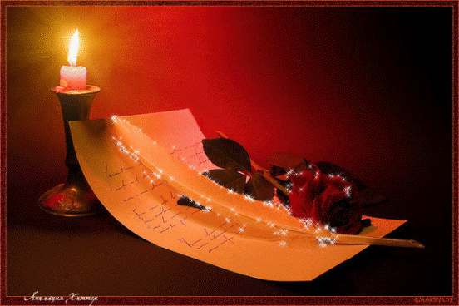
Поздравляю
победителей!

